Slide 1
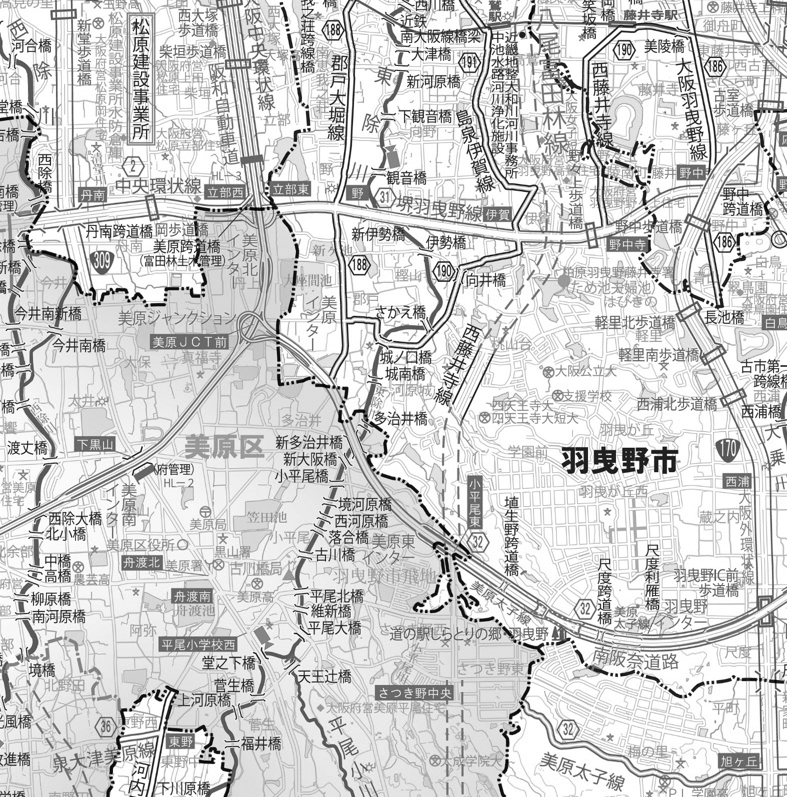
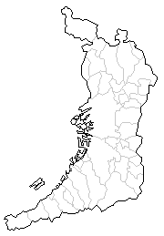

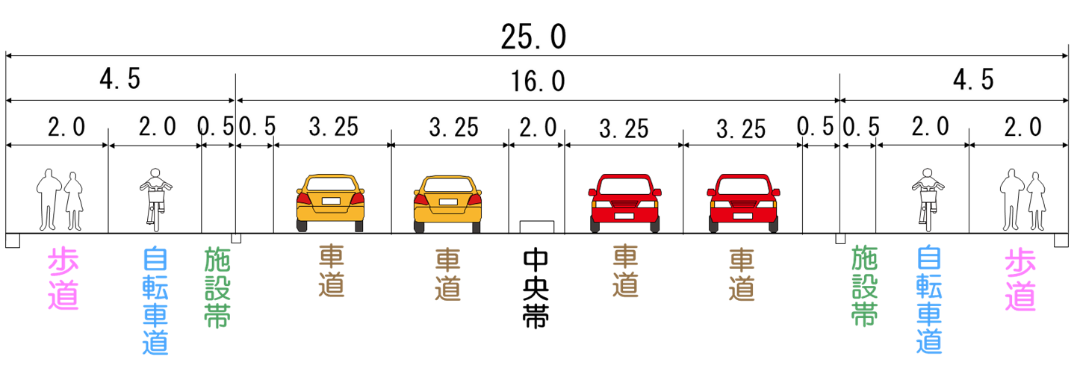
都市計画道路 八尾富田林線 羽曳野工区
事業概要
位置図
【事業目的・整備効果】
○本路線は、府道大阪中央環状線と国道170号（大阪外環状線）の中間に位
置し、八尾市、藤井寺市、羽曳野市、堺市、富田林市を南北に結び、大阪府中
部広域防災拠点（八尾空港隣接地）へアクセスする総延長11.4kmの幹線道
路です。
○本事業は、南阪奈道路美原東ICへのアクセス道路として、広域的な幹線道路
ネットワーク強化に資するとともに、周辺道路の交通分散化、地域の活性化、
周辺道路の安全性や防災機能の向上等が目的です。
○一部区間が、平成25年７月１日に暫定供用しました。
【事業箇所】
羽曳野市桃山台～堺市美原区さつき野西
【設計概要】
延長：1.9km 幅員：25.0m（4車線）
大阪中央環状線
藤井寺市
事業箇所
170
美原東
IC
供用済み
L=0.5km
事業中区間
L=1.0km
羽曳野市
標準横断図
供用済み
L=0.4km
170
［単位：m］
堺市
25.0
南阪奈道路
4.0
4.0
1.5
3.25×2
1.0
3.25×2
1.5
その他
中央帯
歩道
歩道
【取組状況など】
☞こちらをご覧ください（富田土木事務所ホームページ）
【問い合わせ先】
都市整備部 道路室 道路整備課 建設グループ (06－6944－9276)
自転車通行帯
車道
車道
自転車通行帯

